Slide 1
基于VGG16迁移学习 实现手写数字识别
索政铎 2018211279
Notes:
基于VGG16迁移学习实现手写数字识别

Slide 2
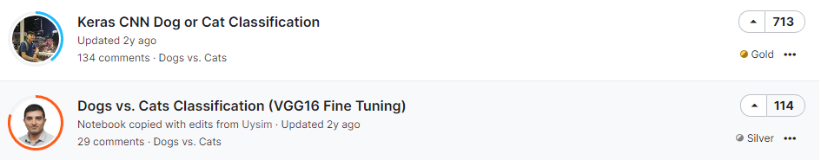
选题来源
自行设计CNN?
VGG16迁移学习?
Notes:
Kaggle
猫和狗的图片分类
大部分都是自行设计卷积神经网络CNN，数据增强。。。
VGG16，预训练的分类模型，具有某种程度上泛性的分类能力，通过将该网络作为处理其他问题的模型一部分
迁移学习

Slide 3
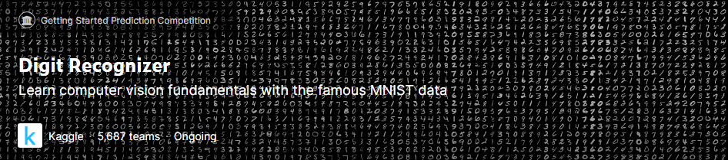
研究的问题
该问题来源于Kaggle平台上的一个经典案例Digit Recognizer，目的是将数据集中的手写数字图片识别为数字。
Notes:
手写数字识别
相当经典
观察如果应用VGG16迁移学习是否能够取得和前人自行设计的CNN相近或者更好的分类能力

Slide 4
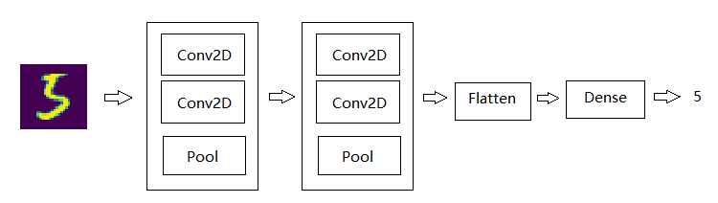
前人工作 CNN
我以Kaggle平台上最热门的开源解决方案为基础，其基于Tensorflow使用Keras搭建神经网络。
Notes:
我选择了Kaggle上一个取得金牌的CNN开源项目，使用的是Tensorflow作为后端，keras进行编写。
传统方案的问题在于模型结构、参数需要完全手工设计。
深度学习的核心是特征学习，也就是通过分层网络获取分层次的特征信息，因而需要理解常见结构在具体任务中的作用，如卷积、池化、全连接等常用结构，以及其中参数，如卷积中kernel的大小等等，通常需要长时间学习才能体会不同结构、参数对神经网络性能的影响，需要大量的经验。
所有参数都需要从完全未知的状态开始训练，训练时间长，往往需要多个epochs才能达到预期中较高的准确率
其中该项目还使用了数据增强，自定义优化器optimizer等方法，才在30代训练后，达到了99.7%的准确率。

Slide 5
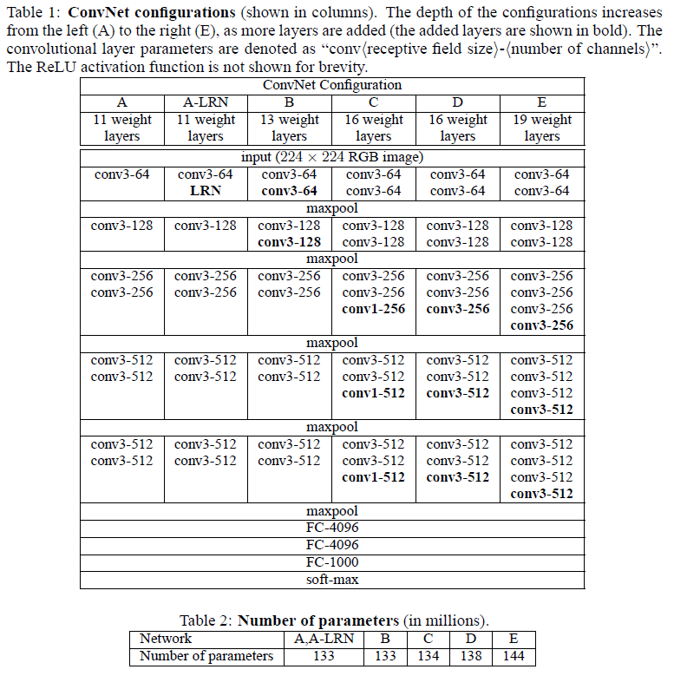
前人工作 VGG16
本次选用的是VGG16模型，是一个在ImageNet数据集上预训练的模型。
常见的预训练分类网络有牛津的 VGG 模型、谷歌的 Inception模型、微软的 ResNet 模型等，他们都是预训练的用于分类和检测的卷积神经网络(CNN)。
Notes:
ImageNet数据集上预训练的模型
开源的数据集，包含1400万张、标记了1000类的数据集
牛津的 VGG 模型、谷歌的 Inception模型、微软的 ResNet 残差网络

Slide 6
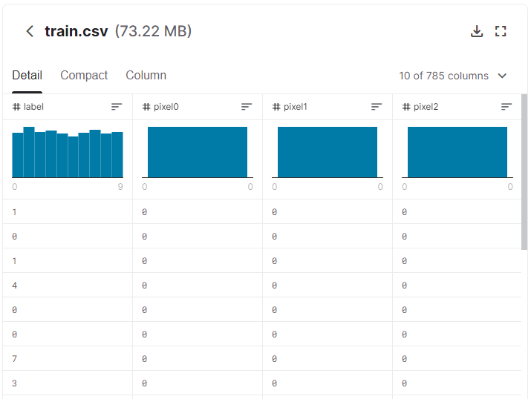

我的方案 统一数据源MNIST
前人分享的代码使用的是Kaggle提供的csv格式的数据集，将图片以像素为列(28x28=784)，存储像素的灰度值。为了简化代码和方便验证两模型的准确率，统一使用Keras包中提供的数据集。
方便了后续进行两种模型结果的对比。
Notes:
第一列是参考的正确结果
剩余784列是28x28的像素灰度值，csv
keras包中自带的datasets里的mnist数据集，其中包含60000个训练样例和10000个测试样例。
这样方便了后续进行两种模型结果的对比。

Slide 7
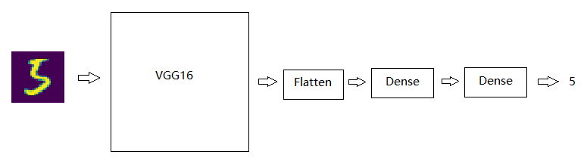
我的方案——VGG16迁移学习
model = Sequential()
model.add(vgg16_model)
model.add(Flatten(input_shape=vgg16_model.output_shape[1:]))
model.add(Dense(512, activation='relu'))
model.add(Dropout(0.4))
model.add(Dense(10, activation='softmax'))
使用了keras.applications.vgg16中的VGG16，在线获取已有的VGG16模型及参数，获取后冻结VGG16中的所有参数进行训练。
相较前人设计的CNN而言设计十分简要。
Notes:
这是我本次使用的模型结构
keras.applications.vgg16中的VGG16，获取VGG16模型及参数，在线
获取后冻结VGG16中的所有参数进行训练。
输出卷积结果后flatten，relu全连接，多分类softmax
十分简要。

Slide 8

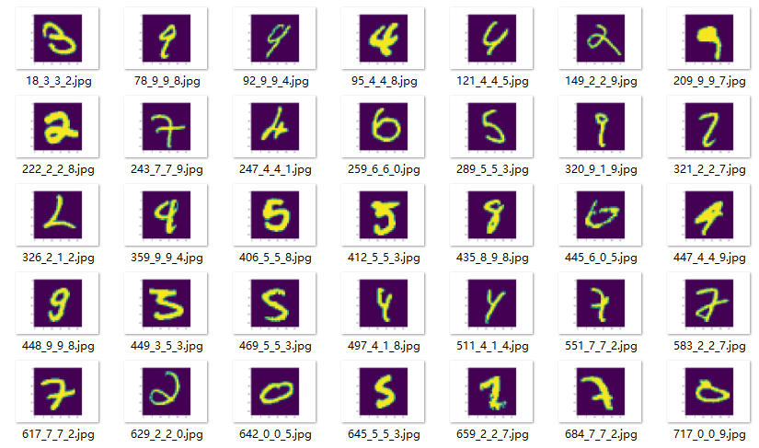
分析比较模型结果
训练epochs=1后，比较两模型对于分类结果预测不一致的测试样例。
命名为”样例序号_参考结果_前人CNN预测结果_VGG16预测结果.jpg”，输出了10000个测试样例中的错误分类数。
计算知前人CNN准确率为98.95%，
应用了VGG16进行迁移学习的模型准确率为95.65%
Notes:
训练一代后，比较两模型对于分类结果预测不一致的测试样例，按照这样的命名方式输出为图片，并且输出10000个测试样例中的错误分类数。
计算知前人CNN准确率为98.95%，
应用了VGG16进行迁移学习的模型准确率为95.65%。
虽然最后结果不及前人设计的CNN，但是这其实已经超越了我的预期，因为VGG16并不是针对该问题而设计的，而是一个基于ImageNET上1400万张1000类图片而预训练的模型，在我的工作中只添加了必要的全连接层等，就实现了95%以上准确率的分类效果，可以说是较为满意的。
通过观察如上错误样例，能够发现VGG16将一些形状十分类似于另一数字的图片分类成了另一数字，比如将下半部分极窄的”8”分类成了”9”
更多的是在将形状类似的图片分为一类，而并没有kernel聚焦于每一个数字中特征的大小，
对于分类一些书写并不规范的数据时错误率较高，对于正常数字识别
可能需要调整VGG16中的内部结构

Slide 9
谢谢！
参考文献
[1]Kaggle.Digit Recognizer[EB/OL].https://www.kaggle.com/c/digit-recognizer,2012.
[2]Yassine Ghouzam.Introduction to CNN Keras - 0.997 (top 6%)[EB/OL]. https://www.kaggle.com/yassineghouzam/introduction-to-cnn-keras-0-997-top-6,2017.
[3]Wikipedia.MNIST database[EB/OL].https://en.wikipedia.org/wiki/MNIST_database,2021.
[4]K Simonyan, A Zisserman.Very Deep Convolutional Networks for Large-Scale Image Recognition[J].arXiv,2014,1409:1556.
Notes:
最后，非常感谢老师的实验引导！谢谢！

